Slide 1

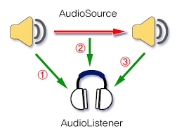

Sound
오디오 리스너는 카메라 오브젝트에 부착되어 있습니다.
카메라 오브젝트를 생성하게 되면 오디오 리스너를 포함하여 생성됩니다.
하지만, 오디오 리스너가 한 개 이상 존재하게 되면 경고 메시지를 출력합니다.
그렇기 때문에 오디오 리스너가 한 개만 존재할 수 있도록 오디오 리스너를 삭제해야 합니다.
사운드 시스템은 소리가 발생하는 오디오 소스와 소리를 듣는 오디오 리스너로 구성되어 있습니다.
오디오 소스 또는 오디오 리스너가 이동하면 거리에 따라 소리의 크기나 방향이 바뀝니다.

Slide 2
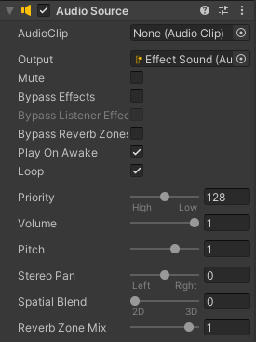
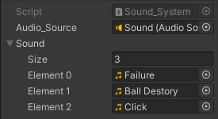
Audio Source
오디오 소스는 소리를 재생하는 컴포넌트입니다.
Mute : 소리가 재생되고 있는 상태에서 음소거로 설정됩니다.
Play On Awake : 컴포넌트가 활성화 상태일 때 게임이 시작하게 되면 소리를 바로 출력할 수 있도록 설정합니다.
Loop : 재생할 음악 파일을 무한 반복으로 설정합니다.
AudioClip : 재생할 음악 파일을 설정합니다.

Slide 3
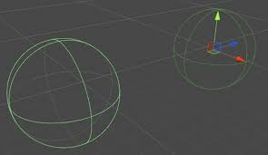
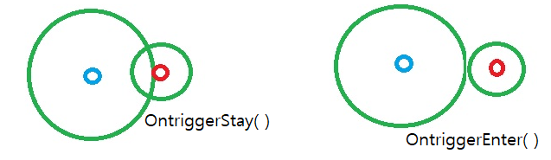
Collider
콜라이더는 물리 충돌을 처리하기 위한 컴포넌트입니다.
Ontrigger( ) 함수는 물리 연산을 하지 않고 충돌을 처리하는 함수입니다.
OntriggerEnter( ) : 두 오브젝트가 충돌하는 순간 호출됩니다.
OntriggerStay( ) : 두 오브젝트가 충돌 중일때 호출합니다.
OntriggerExit( ) : 두 오브젝트가 충돌에서 벗어났을 때 호출하게 됩니다.
정적 콜라이더는 리지드바디가 없는 콜라이더이며, 항상 같은 위치에 있는 오브젝트에 사용됩니다.
동적 콜라이더 : 리지드바디가 있는 콜라이더이며, 물리적인 충돌을 하는 오브젝트에 사용됩니다.

Slide 4
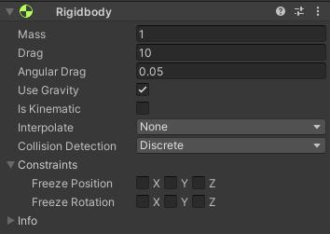
Rigidbody
리지드 바디는 게임 오브젝트가 물리적인 동작을 가능하게 해주는 컴포넌트입니다.
Mass : 게임 오브젝트의 무게를 나타냅니다.
Drag : 공기 저항과 지면과의 마찰을 나타냅니다.
Angular Drag : 게임 오브젝트의 회전에 대한 저항력을 나타냅니다.
Use Gravity : 중력의 사용 여부를 나타냅니다.
Is Kinematic : 물리적인 계산 없이 움직임만 나타냅니다.
물리적인 충돌은 게임 오브젝트가 많아질수록 성능이 안 좋아집니다.

Slide 5
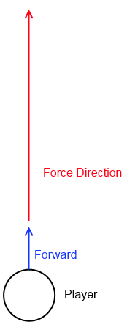

Rigidbody Function
OnCollision( ) 함수는 물리 연산을 수행하면서 충돌을 처리하는 함수입니다.
OnCollisionEnter( ) : 두 오브젝트가 충돌하는 순간 호출됩니다.
OnCollisionStay( ) : 두 오브젝트가 충돌 중일때 호출합니다.
OnCollisionExit( ) : 두 오브젝트가 충돌에서 벗어났을 때 호출하게 됩니다.
AddForce( )는 적용되는 힘의 방향과 물리적인 힘을 가하는 함수입니다.
Velocity( )는 게임 오브젝트의 무게와 상관없이 일정한 속도를 줍니다.

Slide 6
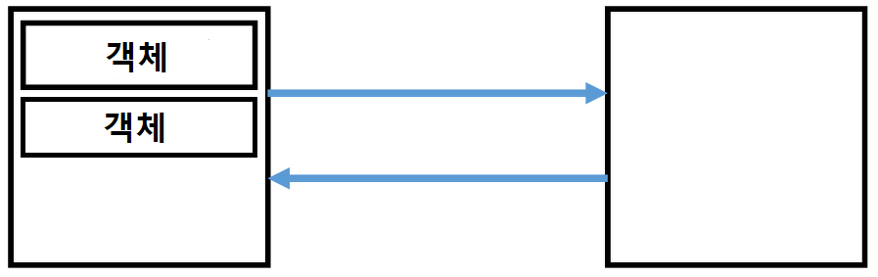
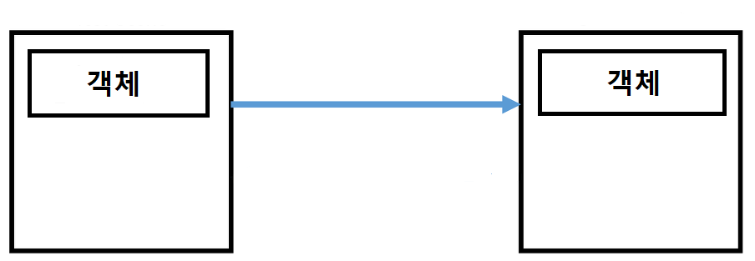
DontDestroyOnLoad
DontDestroyOnLoad( ) 함수는 씬이 바뀌어도 그 객체는 삭제되지 않도록 해주는 함수입니다.
DontDestoryOnLoad( ) 함수는 첫 번째 씬에서 두 번째 씬으로 이동했다가 다시 첫 번째 씬으로 이동하게 되면 게임 오브젝트가 다시 생성됩니다.
그래서 중복 검사를 통해 DontDestoryOnLoad 함수의 객체가 중복으로 생성되지 않도록 삭제해야 합니다.
첫 번째 씬에 저장된 게임 오브젝트를 두 번째 씬에서도 삭제되지 않고 가져오기 위해 사용되며 계속 존재할 수 있도록 설정합니다.

